Slide 1

Русский язык
Урок №98
Тема. Понятие об имени прилагательном как части речи.
Связь имен прилагательных с именами существительными.
3 класс
«Школа России»

Slide 2
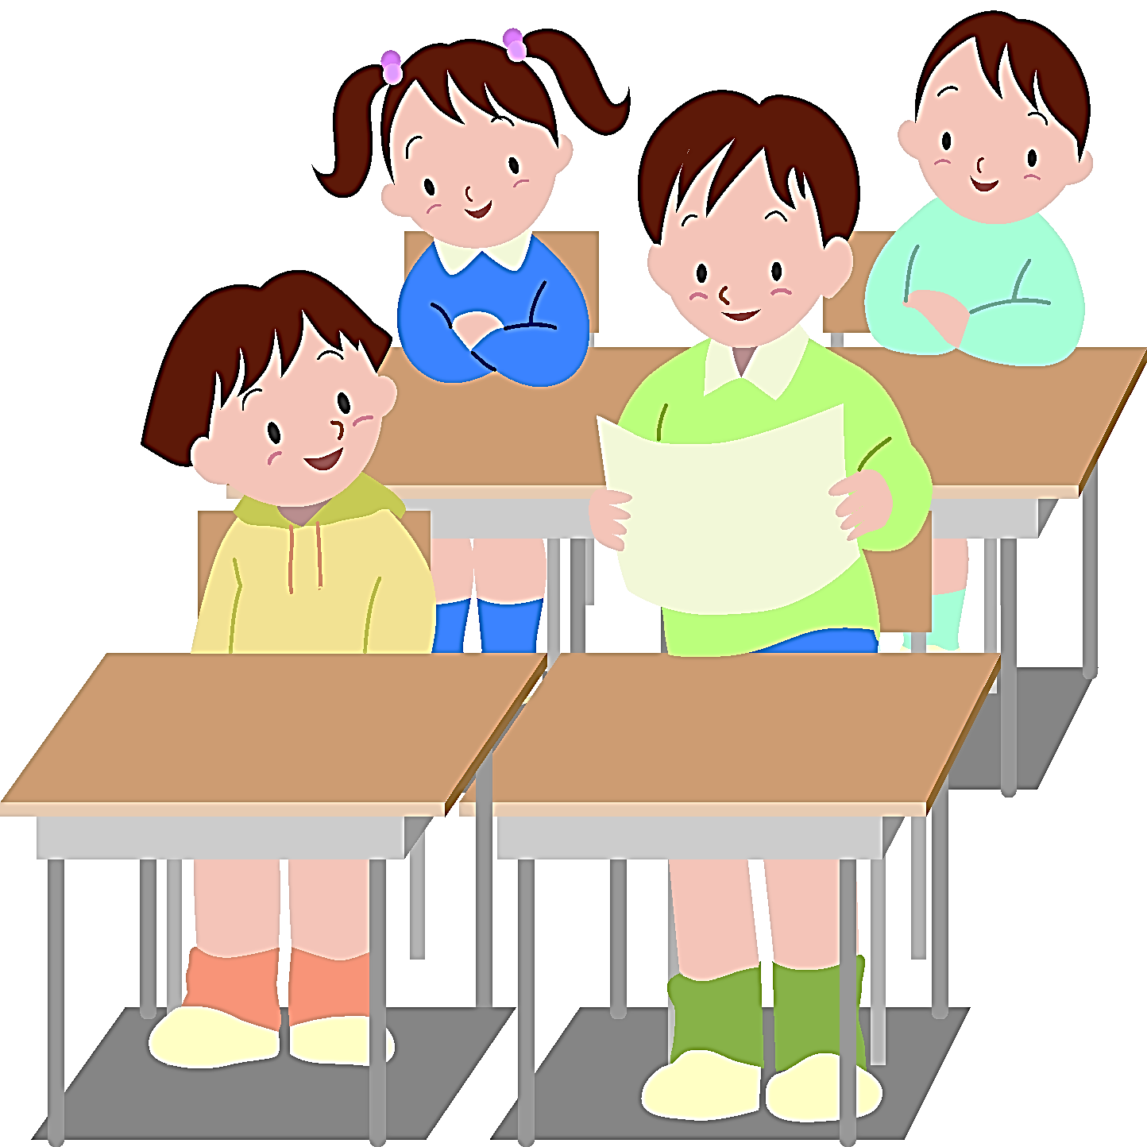
«С малой удачи
начинается большой успех!»

Slide 3
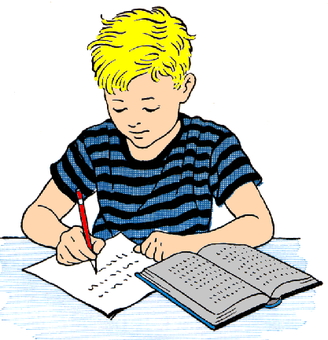
Какие из этих слов могут относиться к хорошему ученику?
Внимательный, активный, ленивый, аккуратный любознательный, печальный, трудолюбивый, шаловливый, самостоятельный.

Slide 4

Пятое марта
Классная работа
Тема. Имя прилагательное.

Slide 5

На какие вопросы предстоит ответить на уроке.
1. Что обозначает имя прилагательное?

Slide 6
На какие вопросы предстоит ответить на уроке.
1. Что обозначает имя прилагательное?
2. На какие вопросы отвечает?

Slide 7
На какие вопросы предстоит ответить на уроке.
1. Что обозначает имя прилагательное?
2. На какие вопросы отвечает?
3. С какой частью речи связано в предложении?

Slide 8
На какие вопросы предстоит ответить на уроке.
1. Что обозначает имя прилагательное?
2. На какие вопросы отвечает?
3. С какой частью речи связано в предложении?
4. Каким членом предложения является?

Slide 9
На какие вопросы предстоит ответить на уроке.
1. Что обозначает имя прилагательное?
2. На какие вопросы отвечает?
3. С какой частью речи связано в предложении?
4. Каким членом предложения является?
5. Для чего служит в нашей речи имя прилагательное?

Slide 10
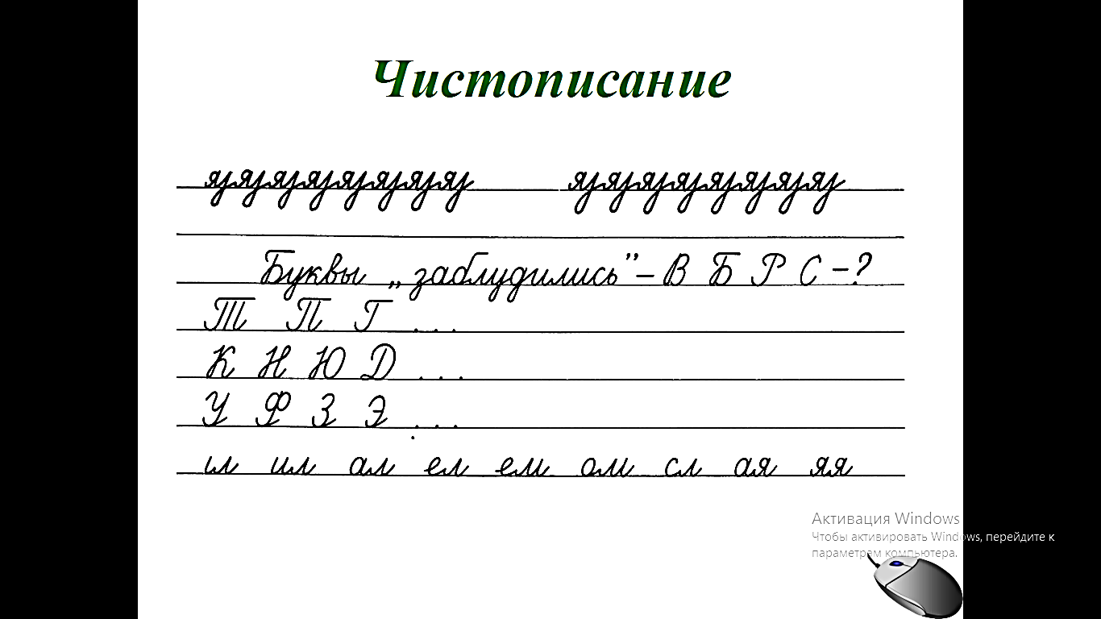
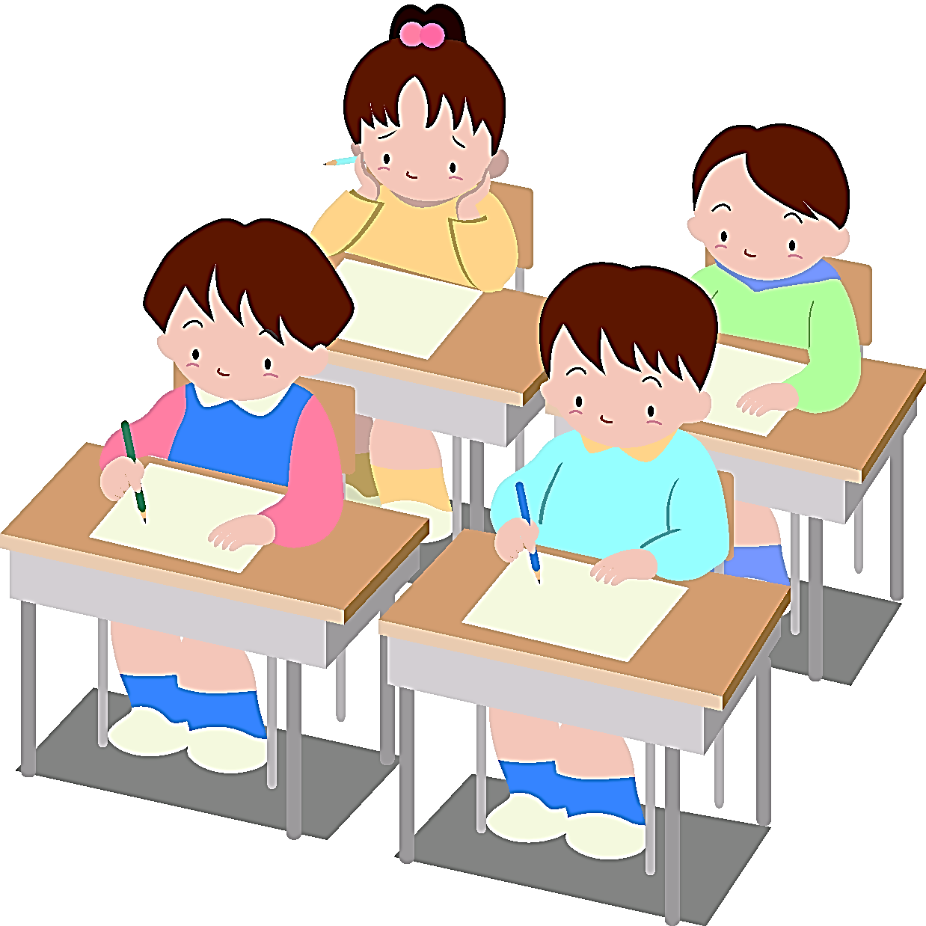
Чистописание

Slide 11
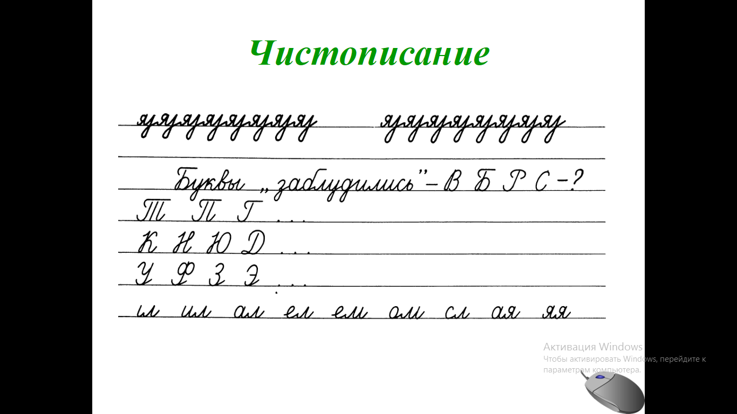
Чистописание
Яблоко
яблоня
ягода
язык
январь

Slide 12
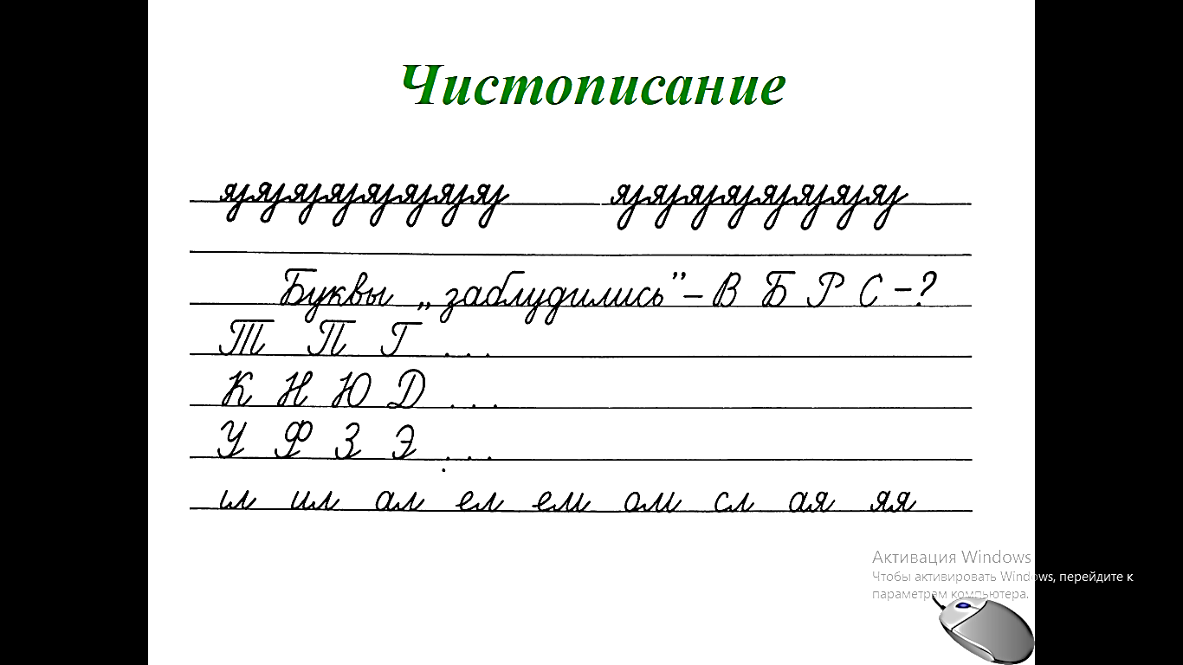
Чистописание
Яблоко
яблоня
ягода
язык
январь
(ед. ч; с.р.)
(ед. ч; ж.р.)
(ед. ч; ж.р.)
(ед. ч; м.р.)
(ед. ч; м.р.)

Slide 13
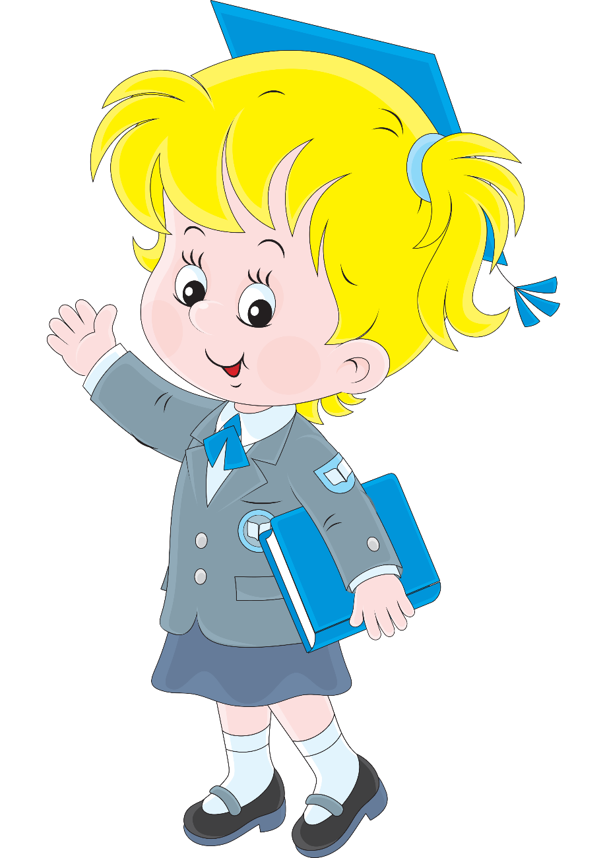
Загадка
У лесной Сторожки
Стоит Солнышко на ножке.
Серёдка желтая, юбка белая.

Slide 14
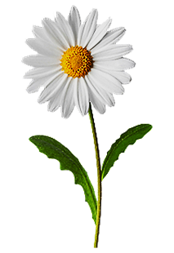
Загадка
У лесной Сторожки
Стоит Солнышко на ножке.
Серёдка желтая, юбка белая.

Slide 15
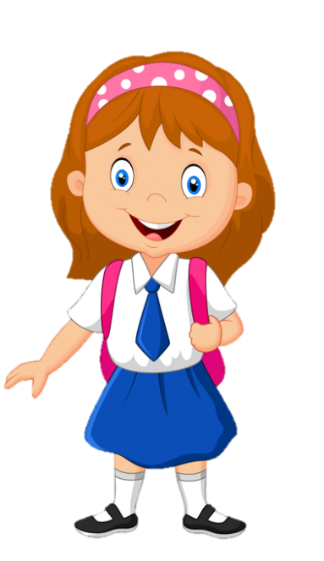

Предлог
Союз
Существительное

Slide 16
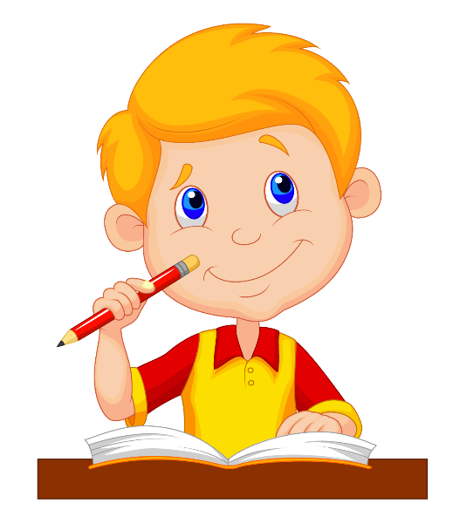
Работа по карточке
Вставьте в предложения подходящие по смыслу прилагательные.
Весеннее утро
Какое __________________ __________________ утро! ___________________________ роса блестит на ____________________ траве. ___________________________ ветерок шумит над деревьями. Утром воздух _______________________ и _____________________ .

Slide 17
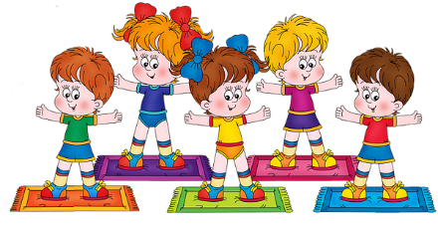
Физминутка

Slide 18
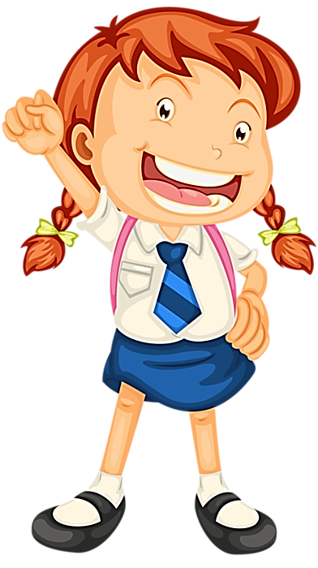
Продолжите мою фразу.
Имя прилагательное – это часть ……
Имя прилагательное отвечает на вопросы ….
Имя прилагательное обозначает ….
В нашей речи прилагательные необходимы для

Slide 19
Рефлексия
1.Что такое имя прилагательное? _____­­­­­­­­­­­__________________________
2. Что оно означает?
_______­­­­­­_______________________
3. На какие вопросы отвечает?
____________, ____________, ____________, ______________ .
4. С какой частью речи связано?
_____________________________
Имя ______________________

Slide 20
Предлог
Существительное
Союз
Прилагательное

Slide 21
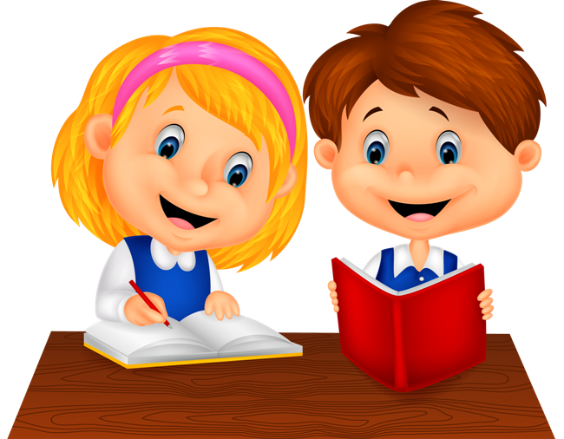

Домашнее задание
Стр.64, упр. 110

Slide 22

В учении нельзя
останавливаться.

Slide 23
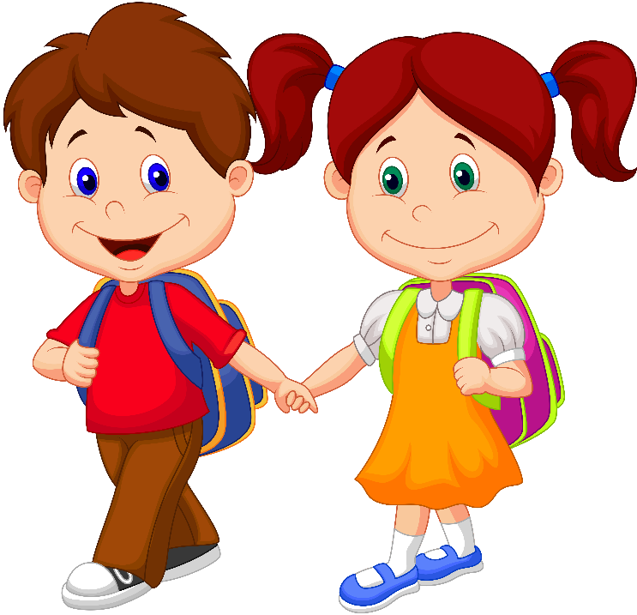
Рисунки для презентации использованы
С сайта: http://foto-basa.com/imagebdata-boy-and-girl-going-to-school-clipart.htm
Презентацию выполнила
Маковей Наталья Николаевна

